Slide 1
Deunydd Pacio Paracetamol
Adnodd 4b

Slide 2
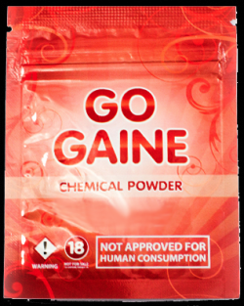
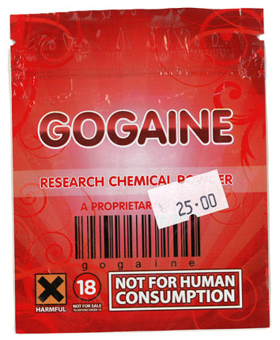
Sampl o ddeunydd pacio SSN

